Slide 1
一、重要日程
項目 | 時程
高中職免登記資格審查勾選作業 | 105.5.9(一)10：00~105.5.13(五)17：00
考生資格審查登錄及繳件 | 105.5.26(四)10：00~105.6.15(三)17：00
資格審查結果公告 | 105.6.29(三)10：00
繳費 | 集體繳費： 105.7.5(二)10：00 ~ 105.7.11(一)17：00 個別繳費： 105.7.12(二)10：00~105.7.18(一)24：00 【便利商店繳費至105.7.13(三)止】
實際招生名額及總成績級距人數統計公告 | 105.7.22(五)10：00
個人總成績及排名查詢
網路選填登記志願 | 105.7.22(五)10：00~105.7.27(三)17：00
錄取公告及分發結果查詢 | 105.8.2(二)10：00

Slide 2
二、重要事項(1/9)
招生簡章修訂事項105.3.2:
1.依據教育部105年2月26日臺教技（一）字第1050026234號函規定，低收入
戶考生報名費全額減免、中低收入戶考生報名費減免60%。本招生登記費
新臺幣220元，低收入戶考生全免、中低收入戶考生新臺幣88元。
2.招生簡章修訂頁碼:第III、5、6、12、13、128、129頁。

Slide 3
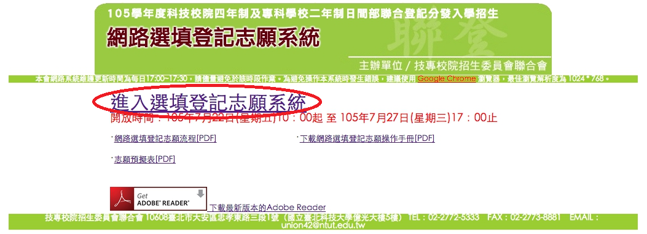
九、網路選填登記志願系統-網路選填登記志願入口網站

Slide 4
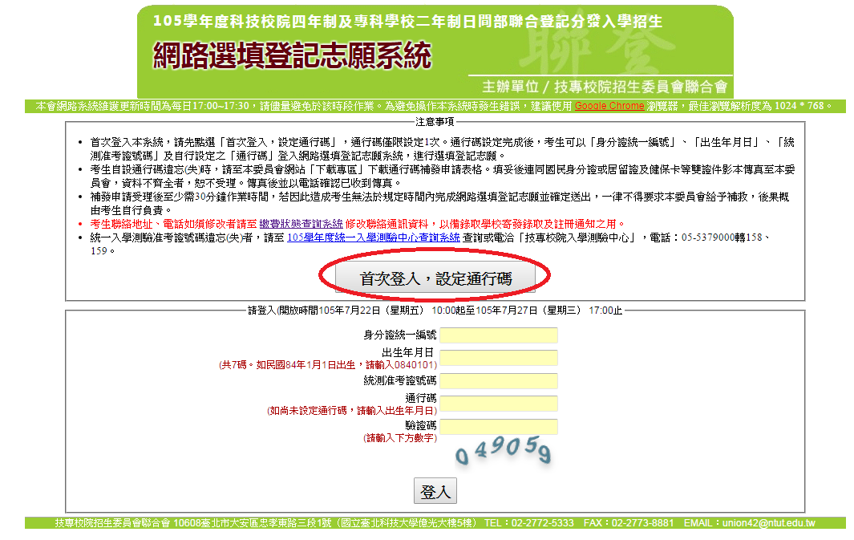
九、網路選填登記志願系統-首次登入設定通行碼
首次登入請先進行設定通行碼

Slide 5
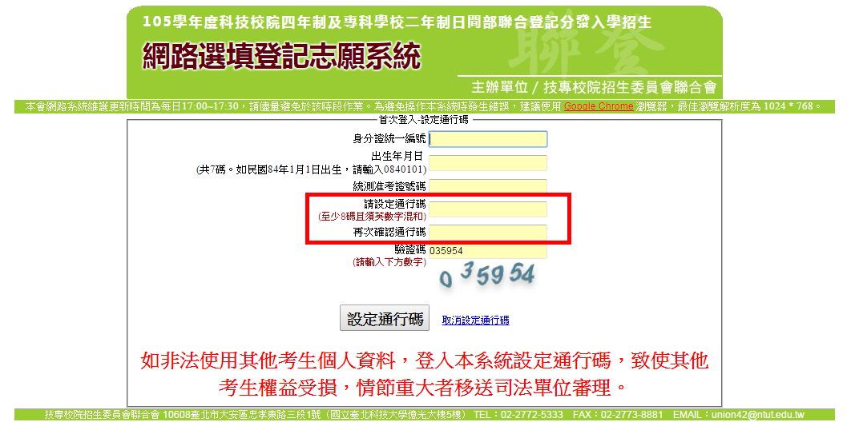
九、網路選填登記志願系統-通行碼設定
通行碼設定長度應為8~16個字元，需包含英文及數字，通行碼設定完成後請儲存或列印通行確認單並妥善保存。

Slide 6
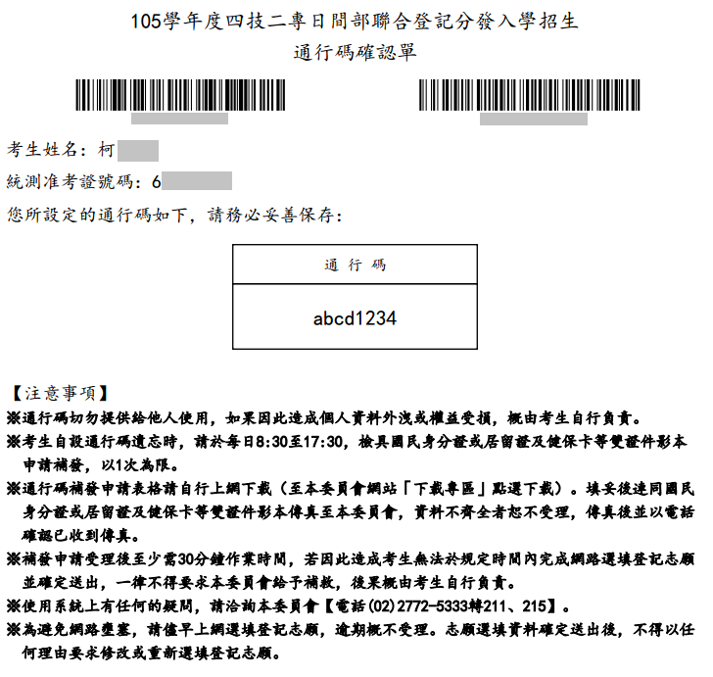
九、網路選填登記志願系統-通行碼設定成功畫面

Slide 7
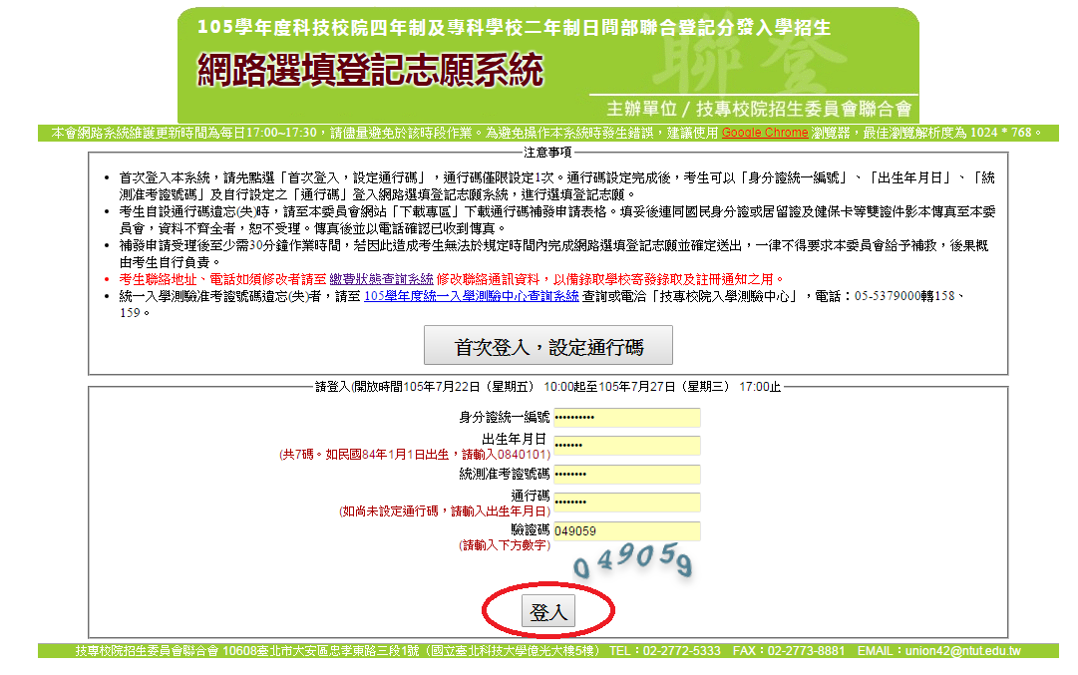
九、網路選填登記志願系統-登入系統
通行碼設定完成後請考生輸入身分證統一編號、出生年月日、統一入學測驗准考證號碼及通行碼登入系統。

Slide 8
九、網路選填登記志願系統-隱私權保護政策聲明
首次登入請閱讀「隱私權保護政策聲明」內容，並勾選核取方塊，勾選後即可點選「進行網路選填登記志願」進行下一步驟。

Slide 9
九、網路選填登記志願系統-選填登記志願規則說明
首次登入，考生請詳細閱讀「選填登記志願規則說明」，以免權益受損。
了解選填登記志願規則後，勾選下圖中的核取方塊，並點選「同意，開始選填登記志願」即可開始進行選填登記志願。

Slide 10
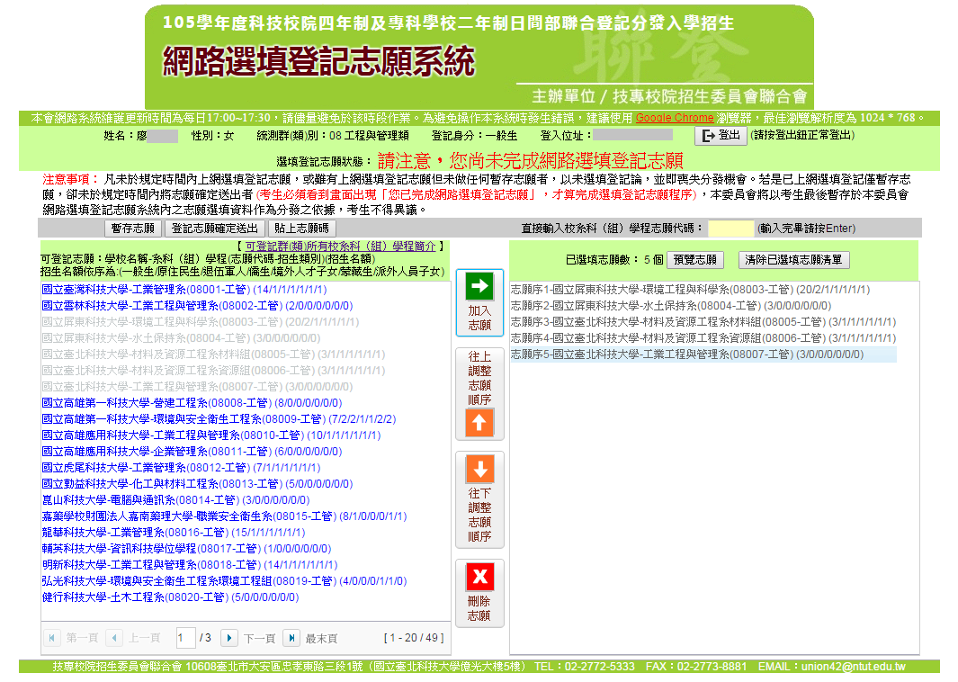
九、網路選填登記志願系統-操作介面
考生可直接輸入校系科(組)、學程志願代碼加入志願。
考生可在「可登記校系科（組）學程志願」清單內，點選此按鈕加入志願。
點選此按鈕，則會清除考生在「已選取志願」清單內所有的志願。
考生可點選此按鈕以調整位於「已選取志願」清單內的志願順序。
考生在「已選填志願」清單內選擇想刪除的志願後，點選此按鈕，則會刪除考生所選擇的志願。

Slide 11
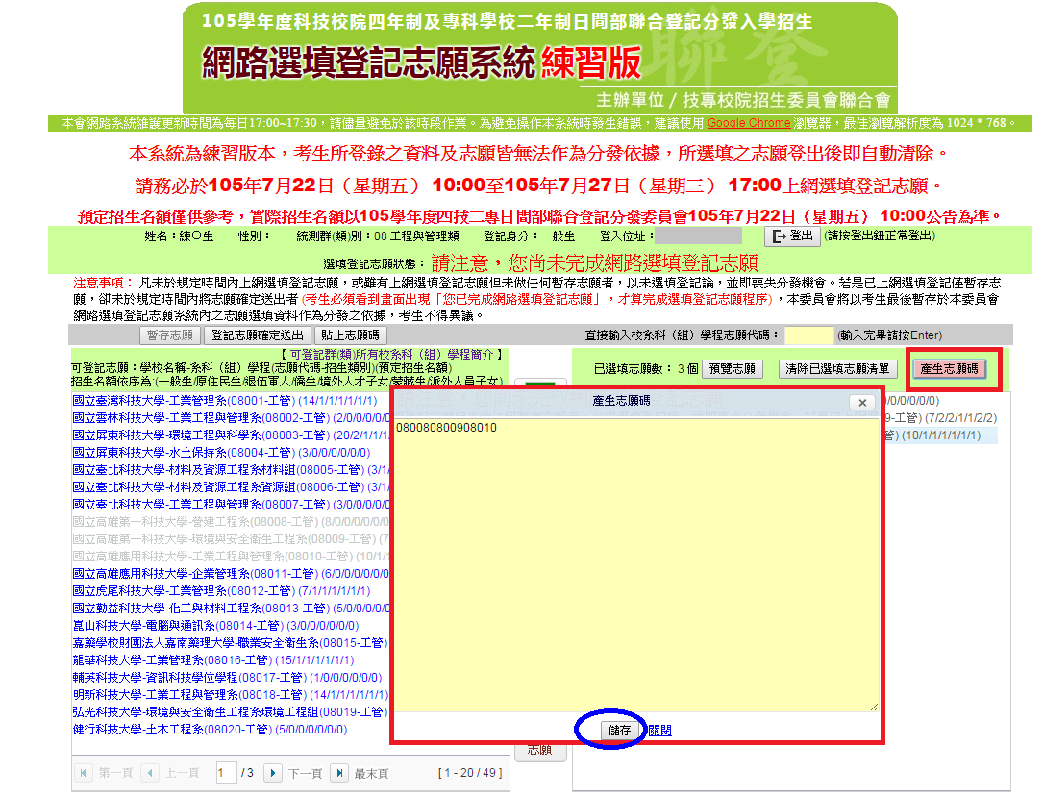
九、網路選填登記志願系統-儲存練習版試填志願
考生可於練習版系統試填志願完成後，點選「產生志願碼」按鈕後會出現志願碼視窗，請考生點選儲存，系統將產生檔案(記事本格式)供考生儲存至電腦。
1
2

Slide 12
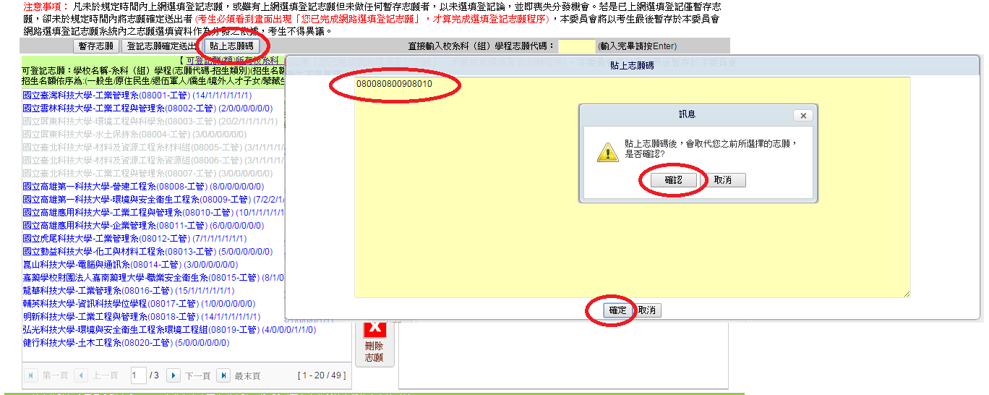
九、網路選填登記志願系統-貼上志願碼
考生可複製網路選填登記志願練習版系統所選填之志願至本系統。請點選「貼上志願碼」按鈕，此時出現貼上志願碼文字方塊，請將先前儲存之志願代碼複製並貼上於此文字方塊，志願碼將顯示於文字方塊內，再點選「確定」按鈕，此時會出現提示訊息，點選「確認」後志願碼將存入本系統並出現在「已選取志願」清單內。
1
2

Slide 13
九、網路選填登記志願系統-預覽志願
點選「預覽志願」後，會顯示考生目前已選填的所有志願清單。
點選「列印此頁」可列印預覽志願清單，請注意，此清單非確定送出之志願表，僅供參考。

Slide 14
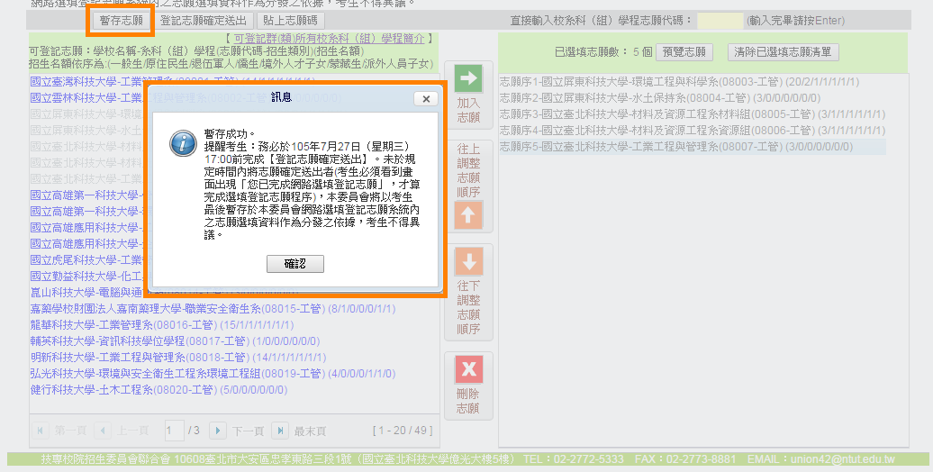
九、網路選填登記志願系統-暫存志願
在選填登記志願期間，考生可點選「暫存志願」，此時會顯示提示訊息，請詳閱相關注意事項，點選「確認」後，系統將暫存考生目前所選填的志願清單，以利下次登入可再進行選填登記志願操作。

Slide 15
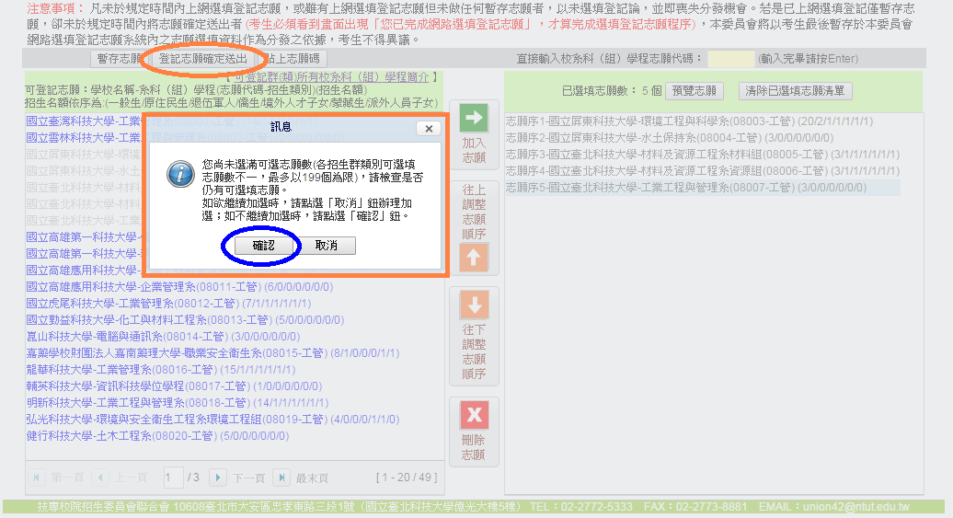
九、網路選填登記志願系統-登記志願確定送出
點選「登記志願確定送出」後，可開始進行確認完成選填登記志願動作。此時考生若未選滿199個志願數會出現提示訊息，若確認不再繼續加選或異動，請點選「確認」。

Slide 16
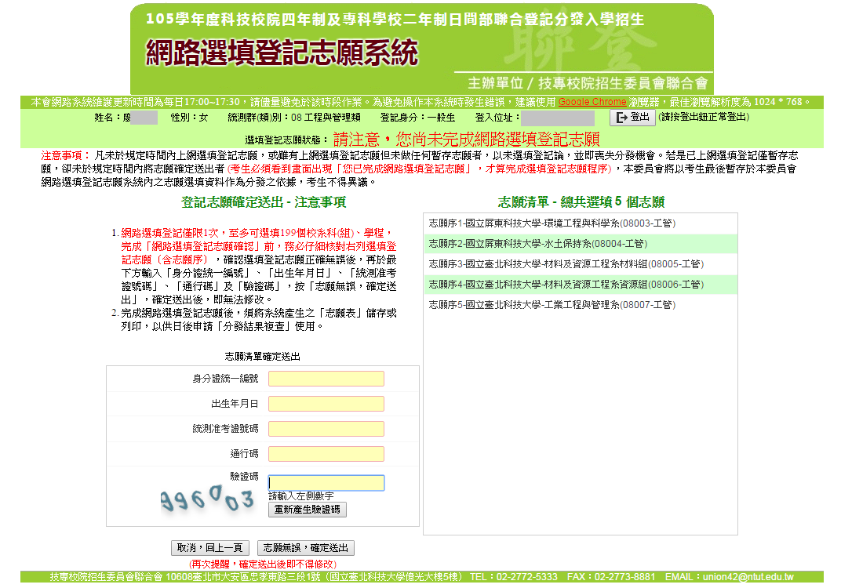
九、網路選填登記志願系統-登記志願確定送出主畫面

Slide 17
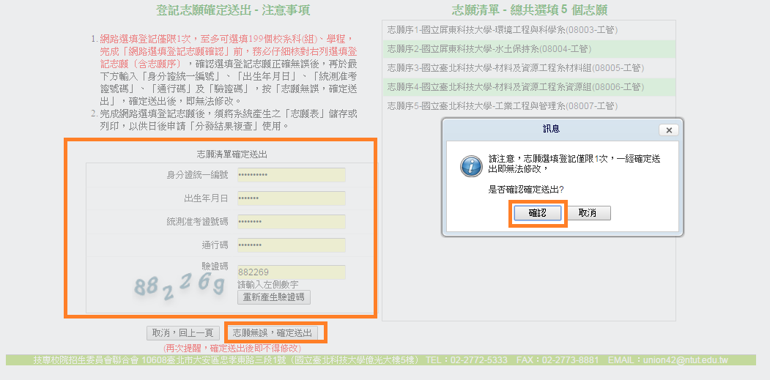
九、網路選填登記志願系統-志願確定送出
若考生已確定不再變更志願，請輸入「身分證統一編號」、「出生年月日」、「統測准考證號碼」、「通行碼」及「驗證碼」，並點選「志願無誤，確定送出」，以進行志願確定送出。此時系統會出現提示訊息，若考生確定不再變更志願，請點選「確認」按鈕。

Slide 18
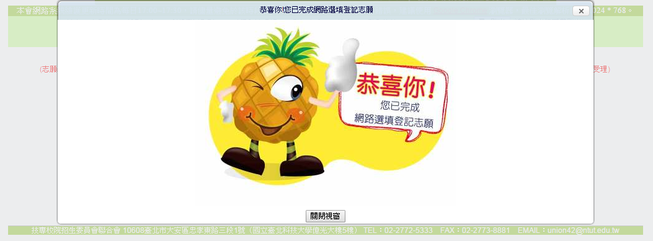
九、網路選填登記志願系統-完成選填志願圖示

Slide 19
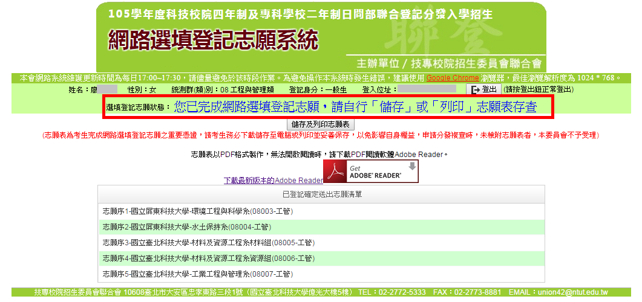
九、網路選填登記志願系統-完成選填志願訊息

Slide 20
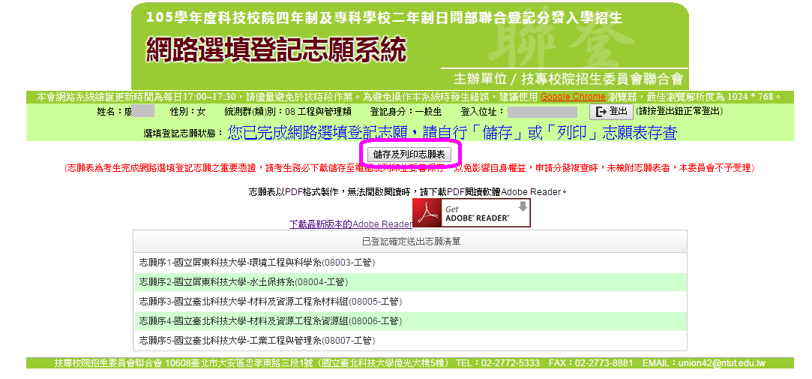
九、網路選填登記志願系統-儲存及列印志願表
志願表為考生完成網路選填登記志願之重要憑證，請考生務必下載儲存至電腦或列印並妥善保存，以免影響自身權益。 。考生申請分發複查時，須檢附志願表，本委員會始予受理；未確定送出之考生，將無法列印志願表，即喪失申請分發複查之資格，請考生特別注意。

Slide 21
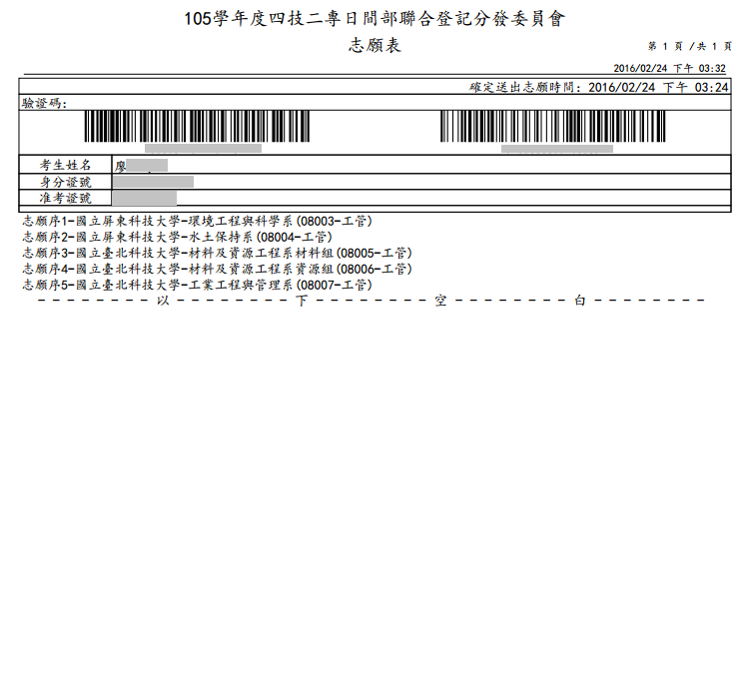
九、網路選填登記志願系統-志願表(樣張)

